Slide 2
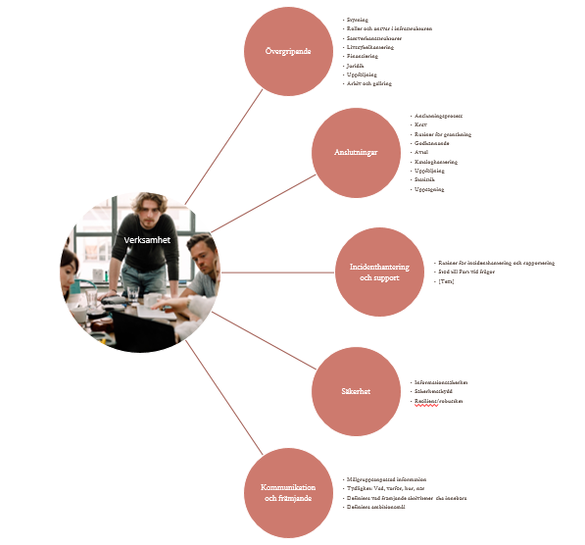
Verksamhetsmöte
29 april 2025
Ett digitalt ekosystem kräver mer än teknik
– det kräver en verksamhet som är redo
Vilka är vi här idag?

Slide 3

Dagens möte
Syfte och mål med gruppen
Bruttolista – utkast
Vilka skarpa leveranser har vi?
Vad behöver prioriteras?
Samarbete framöver
  Förankring
  Deltagare/ deltagande
  Samarbetsyta, kontaktkanaler
Nästa möte

Slide 4
Syfte och mål – etablera förvaltning
Ett digitalt ekosystem kräver mer än teknik
– det kräver en verksamhet som är redo.
I denna grupp utforskar vi vad som behöver finnas på plats i våra verksamheter för att det nya ekosystemet ska fungera och skapa verklig nytta!
- vi arbetar för att etablera förvaltningen av infrastrukturen
Vad behöver finnas?
Vad behöver förberedas?
Vad liknande finns på plats redan idag?
Notes:
Digg leder arbetet med att etablera en nationell federationsinfrastruktur för digital identitet och informationsutbyte. En särskild arbetsgrupp där flera aktörer och myndigheter ingår arbetar nu fram förslag som blir styrande för framtida anslutningar och deltagande i infrastrukturen.
Syfte med denna samverkansgrupp är att alla tillför perspektiv från sina organisationer i utformningen av processer och krav. Tex har Internetstiftelsen mångårig erfarenhet av federationer och Inera och EHM om vårdens struktur, pch specifika juridiska krav. Vi hoppas på att även Skolverket ansluter med sin sektorsspecifika kompetens (bl.a. minderåriga, många huvudmän).
Vi vill säkerställa att detta fungerar brett och inkluderar olika sektorer från start.

Slide 5
Övergripande
Anslutningar
Incidenthantering och support
Säkerhet
Kommunikation och främjande
Informationssäkerhet
Säkerhetsskydd
Definiera vad främjande aktiviteter ska innebära
Tydlighet: Vad, varför, hur, när
Definiera ambitionsmål
Målgruppsanpassad information
Resiliens/robusthet
Rutiner för incidenthantering och rapportering
Stöd till Part vid frågor
Anslutningsprocess
Krav
Rutiner för granskning
Godkännande
Avtal
Kataloghantering
Uppföljning
Statistik
Uppsägning
Styrning
Roller och ansvar i infrastrukturen
Samverkansstrukturer
Livscykelhantering
Finansiering
Juridik
Uppföljning
Arkiv och gallring
Vad innefattar verksamhet?
- utkast på bruttolista
Verksamhet
Notes:
Klargöra roller i infrastrukturen
Klargöra vem som behöver ansvara för vad gällande verksamhetsdelarna och vad som behöver göras i samverkan. (Ansvarsfördelning)
Arbeta med arbetsgruppen vad de tycker ingår i ”verksamhet”
Bryta ner de delar vi lagt in till mer konkreta leveranser.
Tillsammans prioritera vad vi behöver arbeta med nu och vad som kan skjutas fram och varför (prioriteringsplan och tidsplan)
Tillsammans definiera på vilken nivå de prioriterade delarna behöver tas fram.

Slide 6
  Styrning
  Samverkansstrukturer
  Roller och ansvar i infrastrukturen
  Livscykelhantering
  Finansiering / kostnadsmodell
  Juridik
  Uppföljning
  Arkiv och gallring
Övergripande
Notes:
Rödmarkerat – av gruppen markerade som prioriterade delar att arbeta med (prioriteringen gjordes på mötet 250429).

Slide 7
  Anslutningsprocess
  Krav
  Rutiner för granskning
  Godkännande
  Avtal
  Kataloghantering
  Uppföljning
  Statistik
  Uppsägning
Anslutningar
Notes:
Rödmarkerat – av gruppen markerade som prioriterade delar att arbeta med (prioriteringen gjordes på mötet 250429).
OBS! Andra grupper arbetar, utifrån sina perspektiv, med rutiner för granskning och anslutningsprocess. Vi ska inte dubbelarbeta, utan arbeta med de delar som hänger ihop med verksamheten.

Slide 8
  Rutiner för incidenthantering och rapportering
  Stöd till Part vid frågor
Incident-hantering och support
Notes:
Rödmarkerat – av gruppen markerade som prioriterade delar att arbeta med (prioriteringen gjordes på mötet 250429).

Slide 9
  Informationssäkerhet
  Säkerhetsskydd
  Resiliens/robusthet
Säkerhet
Notes:
Rödmarkerat – av gruppen markerade som prioriterade delar att arbeta med (prioriteringen gjordes på mötet 250429).

Slide 10
  Målgruppsanpassad information
  Tydlighet: Vad, varför, hur, när
  Definiera främjande aktiviteter
  Definiera ambitionsmål
Kommunikation och främjande
Notes:
Rödmarkerat – av gruppen markerade som prioriterade delar att arbeta med (prioriteringen gjordes på mötet 250429).

Slide 11
Vad behöver vi börja med?
Vilka skarpa leveranser har vi?
Vad behöver prioriteras?
  Vi prioriterar genom att rödmarkera punkter i bilderna 6-10.
Framtagande av förslag / hypoteser
  presenteras vid ”Tisdagsmötena”
Notes:
Se rödmarkerat i bilderna 6-10.

Slide 12
Samarbete framöver
Deltagare/ deltagande
Din roll som representant
Samarbetsyta – confluence: länk
  För att få skrivbehörighet behöver du logga in med lösenord, se särskilt mail från confluence
Notes:
RU Identitet & Behörighet - RU Identitet & Behörighet – Confluence
Niklas Dahlbäck bjuder in så att ni får läs- och skrivrättigheter. Niklas lägger upp en ingång för vårt grupps arbete i vänstra menyn.

Slide 13
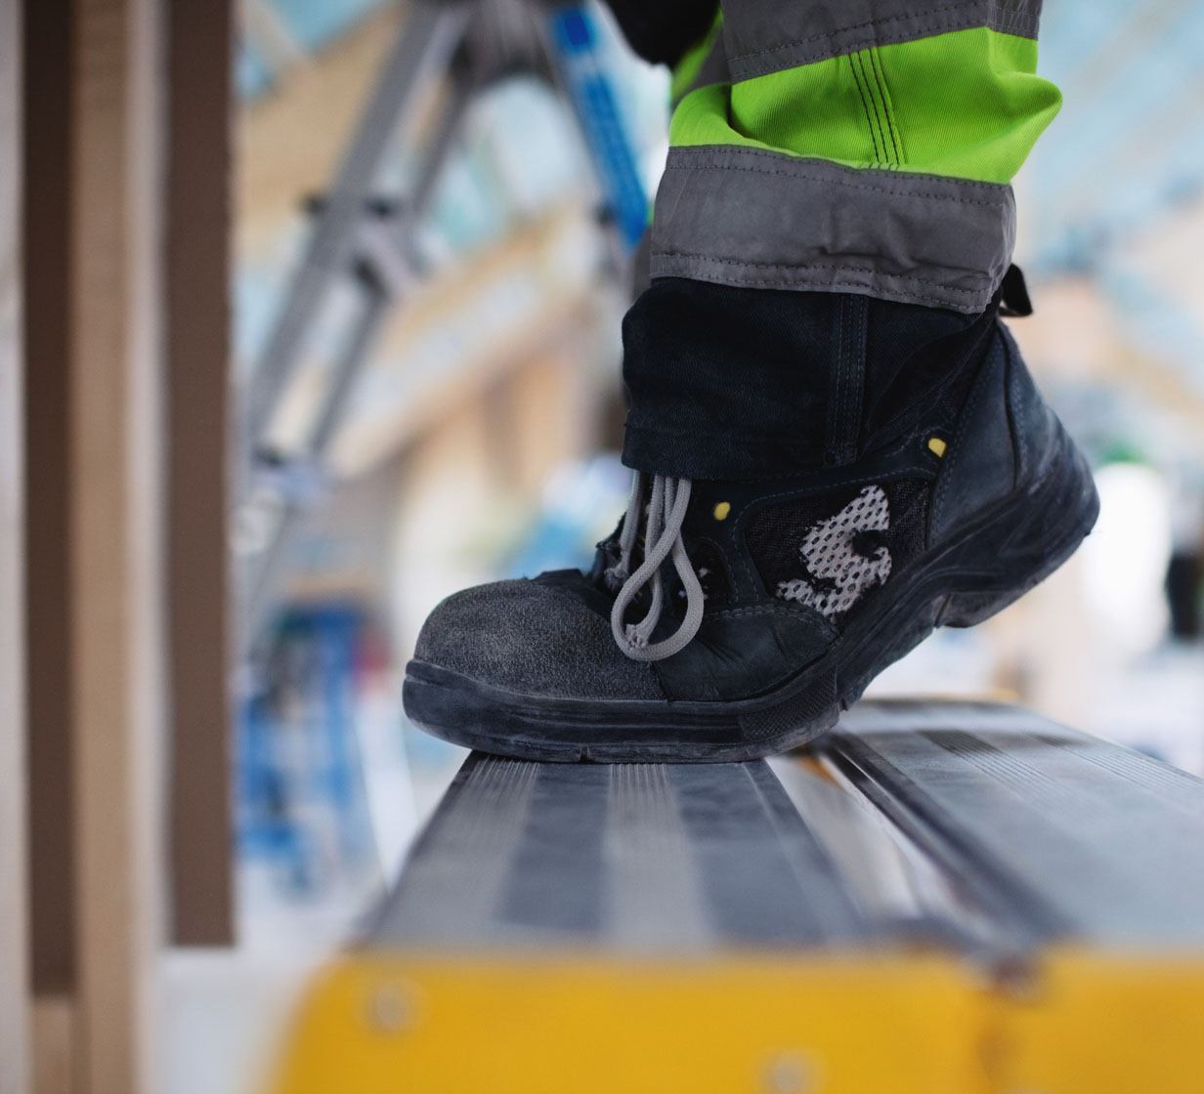
Nästa möte:
7 maj
Tillägg till bruttolistan?
Lägg in i ppt-filen på confluence, eller maila Kattis
Ytterligare / andra prioriteringar?
Lägg in i ppt-filen på confluence, eller maila Kattis
Kan någon berätta om…?
Niklas förbereder en diskussion till nästa möte

Slide 14
Kommande möten
7 maj och 16 maj är inbokade
Förslag på olika tider därefter:
  27 maj (tis): kl. 15.30-16.30
  28 maj (ons): kl. 11-12, 13-15.30
  10 juni (tis): kl. 9-10, 11-12, 15-16
  13 juni (fre): kl. 10-12

